Slide 1
Разработка прототипа системы синхронизации файлов для системы поддержки учебного процесса
Гаина Г.Е,
Б23-514
Рословцев В. В.

Slide 2
Реферат
Пояснительная записка содержит:
Ключевые слова
53 страниц
12 таблиц
9 рисунков
21 использованных источников
СИСТЕМА СИНХРОНИЗАЦИИ ФАЙЛОВ, РАСПРЕДЕЛЁННОЕ ХРАНЕНИЕ, ВЕРСИОНИРОВАНИЕ, КОНТЕНТ-АДРЕСУЕМОЕ ХРАНИЛИЩЕ, КОНТРОЛЬ ВЕРСИЙ, РАЗРЕШЕНИЕ КОНФЛИКТОВ, КОНТЕЙНЕРИЗАЦИЯ, УЧЕБНЫЙ ПРОЦЕСС, МЕТАДАННЫЕ, СНИМКИ СОСТОЯНИЯ, ТРЁХСТОРОННЕЕ СЛИЯНИЕ

Slide 3
Актуальность работы
Использование человеком множества различных устройств
Рост потребности в мобильном доступе
Потребность в согласованности данных, которую не предоставляют распространенные аналоги(Google Drive)
Необходимость: удобный интерфейс, отвечающий всем требованиям

Slide 4
Цели учебно-исследовательской работы
Цель 1
Цель 2
Цель 3
Проанализировать
возможности платформы .NET для манипуляции файловой системой и асинхронного взаимодействия, подходы к децентрализованному хранению неструктурированных данных и механизмы версионирования объектов для выявления оптимальной модели построения системы синхронизации файлов в учебном процессе.
Спроектировать
модели метаданных для контент-адресуемого хранения и версионирования файлов, алгоритмы синхронизации, а также и программные интерфейсы взаимодействия узлов синхронизации.
Разработать и реализовать рограммный прототип системы синхронизации файлов на платформе .NET , обеспечивающий распределённое хранение данных, контроль версий и корректное разрешение конфликтов при одновременном изменении файлов на разных узлах.

Slide 5
Задачи учебно-исследовательской работы
Провести анализ средств хранения и обмена данных на C#.
Спроектировать модели метаданных для контент-адресуемого хранения и версионирования файлов.
Разработать алгоритмы синхронизации данных на различных узлах.
Спроектировать архитектуру переносимой системы хранения неструктурированных данных.
Реализовать прототип, провести его тестирование и наполнить данными.

Slide 6
Результаты анализа средств хранения данных
Прямая работа с файловой системой: просто но есть риск потери данных
Виртуальная файловая система: удобно в использовании, но требует архитектурно-зависимых компонент. Не переносимо.
Внутреннее хранилище приложения: дублирование данных, но простота реализации и безопасность
Вывод: для хранения данных используем внутреннее хранилище приложения

Slide 7
Результаты анализа средств обмена инфомацией
Синхронный HTTP: прост в написании и использовании, но может вызывать задержки в работе.
Асинхронный HTTP и стиль REST: нет блокировок процесса, понятное наполнение http методов.
WebSockets: мгновенные уведомления о изменениях, но сложнее в реализации.
Вывод: для обмена данными оптимально использовать асинхронный HTTP + REST стиль.

Slide 8
Анализ существующих систем версионирования и хранения данных.
SVN (Apache Subversion) — централизованная система контроля версий. Все операции (коммит, обновление, просмотр истории) требуют соединения с центральным сервером. Изменения хранятся в виде дельт.
Git — распределённая система контроля версий. Каждый узел хранит полную историю изменений в виде графа коммитов. Работает со снимками файловой системы, а не с дельтами.

Slide 9
Сравнительный анализ аналогов: Git, SVN в рамках задачи УИР.
Приемущества Git над SVN
Приемущества SVN над Git
Локальная история версий (работа офлайн)
Идентификация объекта по хэшу, то есть дедупликация
Механизм трёх файлов для ручного разрешения конфликтов (base, local, server), что оптимально для неструктурированных данных.
Линейная история версий, без (DAG)

Slide 10
Итоговые свойства разрабатываемой системы.
Возьмем от SVN: линейную историю коммитов, и механизм разрешения конфликтов.
Возьмем от Git: хранение локально истории коммитов и механизм дедупликации.

Slide 11
Подходящие объекты метаданных для задачи УИР.
Состояние единицы хранения:
Состояние конфликтной ситуации:
Состояние узла хранения:
$FileState=\left\langle \text{path},\text{base_hash},\text{local_hash},\text{server_hash},\text{status}\right\rangle$
$Conflict=\left\langle \begin{matrix}\text{path} \\ \text{base_blob_hash} \\ \text{local_blob_hash} \\ \text{server_blob_hash} \\ \text{resolved_blob_hash} \\ \text{resolved_by} \\ \text{resolved_at}\end{matrix}\right\rangle$
$Node=\left\langle \begin{matrix}\text{node_id} \\ \text{node_type} \\ \text{current_commit} \\ \text{commit_history} \\ \text{blob_storage} \\ \text{last_sync_snapshot}\end{matrix}\right\rangle$

Slide 12
Разработка алгоритма синхронизации данных с сервером.
Основная идея: для определения требуемого воздействия в рамах задачи синхронизации, для каждой единицы хранения необходимо хранить три хеша: хеш на момент последней синхронизации, хеш файла на сервере в текущий момент, хеш файла на локальном узле в текущий момент.

Slide 13
Состояния для работы алгоритма синхронизации.
Условие | Статус
`local_hash == server_hash` | synced
`local_hash == base_hash`, `server_hash != base_hash`, `server_hash != null` | server_modified
`local_hash == base_hash`, `server_hash == null`, `base_hash != null` | server_deleted
`local_hash != base_hash`, `server_hash == base_hash` | local_modified
`local_hash != base_hash`, `server_hash != base_hash`, `local_hash != server_hash` | conflict
`base_hash == null`, `local_hash != null`, `server_hash == null` | new_local
`base_hash == null`, `local_hash == null`, `server_hash != null` | new_server
`base_hash == null`, `local_hash != null`, `server_hash != null` | independent_creation
`local_hash == null`, `base_hash != null`, `server_hash != base_hash` | local_deleted_server_modified
`server_hash == null`, `base_hash != null`, `local_hash != base_hash` | server_deleted_local_modified
`local_hash == null`, `server_hash == null` | deleted_both

Slide 14
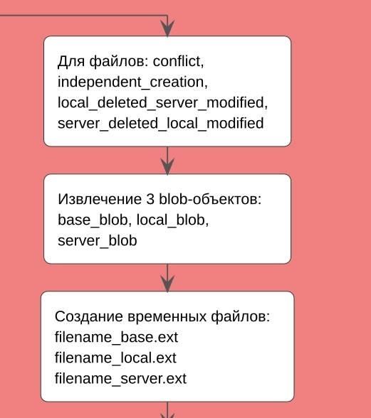
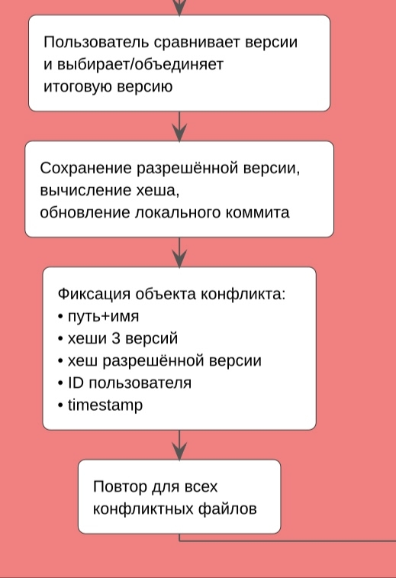
Работа алгоритма синхронизации при наличии конфликта

Slide 15
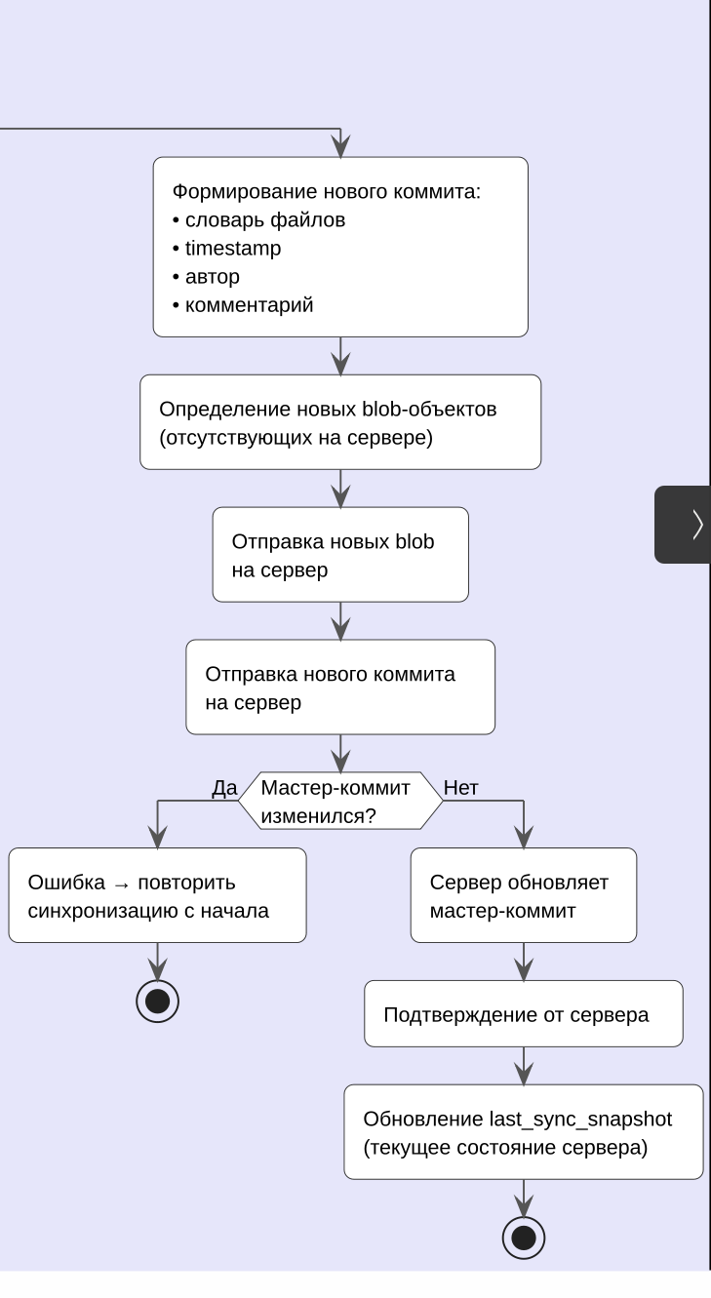
Работа алгоритма синхронизации после разрешения конликта.

Slide 16
Проектирование системы синхронизации.
Была выбранна клиент-серверная архитектура, за маштабируемость. Так же было решено использовать Docker для переносимости.
К качестве системы хранения матаданных использовалась база данных PostgreSQL.

Slide 17
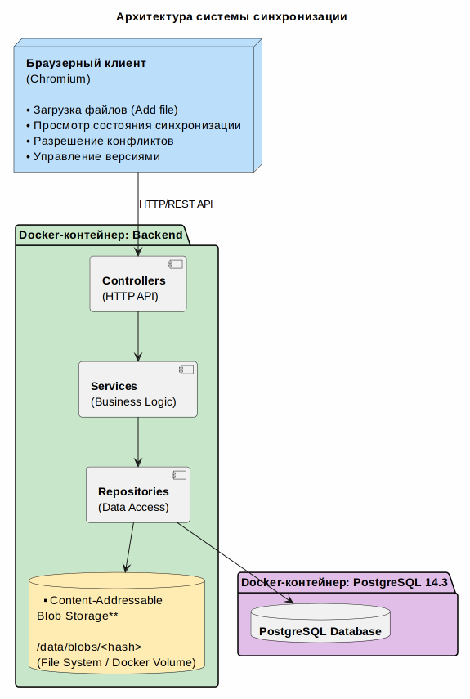

Slide 18
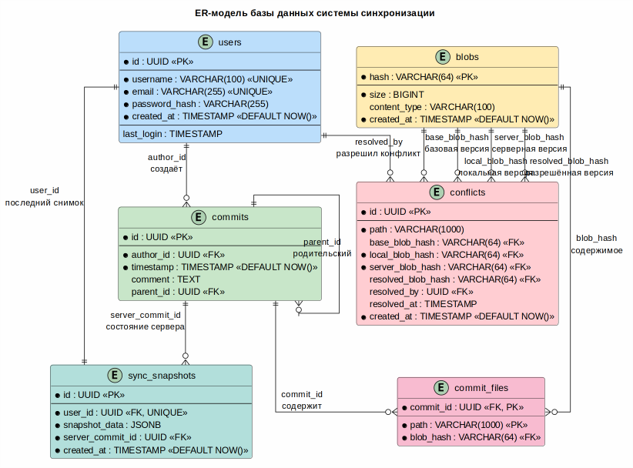
Схема базы данных для описание процесса работы системы.

Slide 19
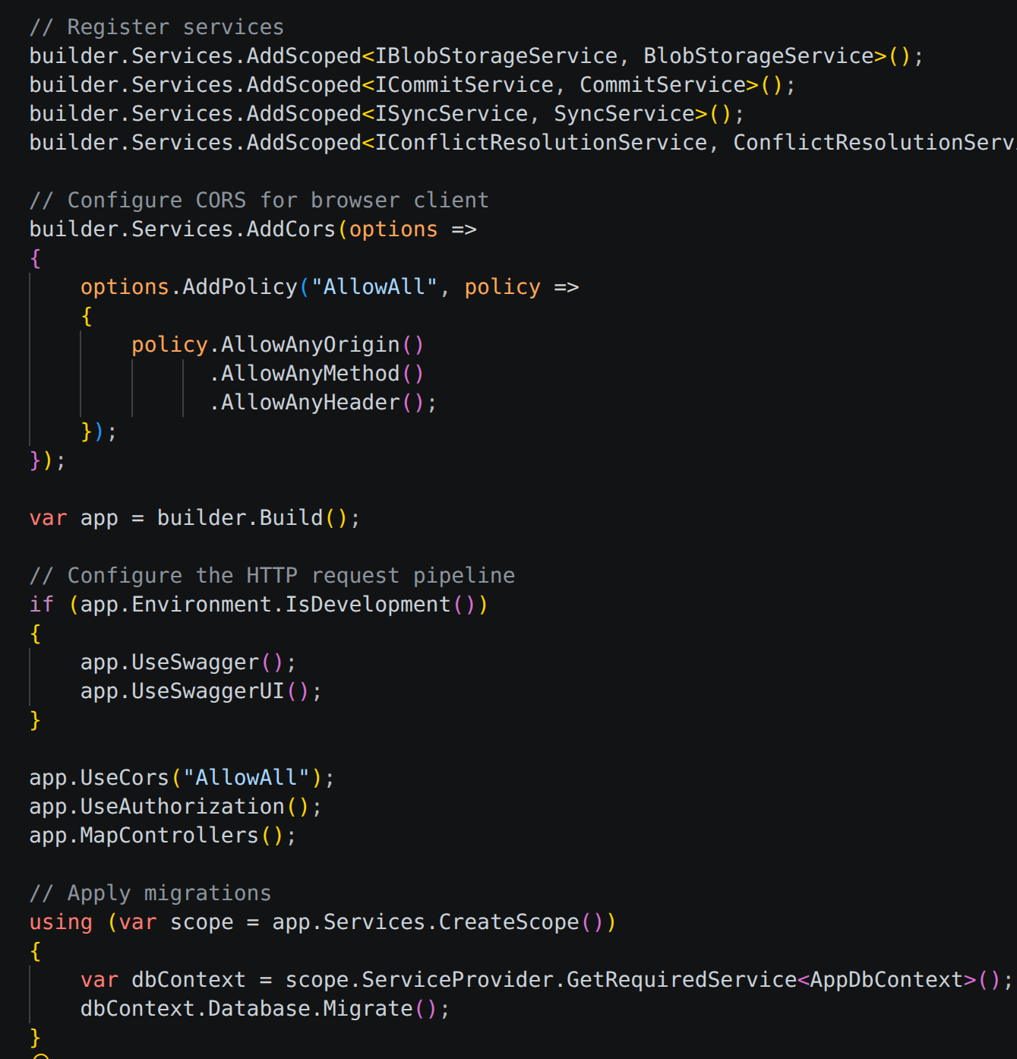
Пример исходного кода приложения.
На нем можно видеть генерацию Swagger документации

Slide 20
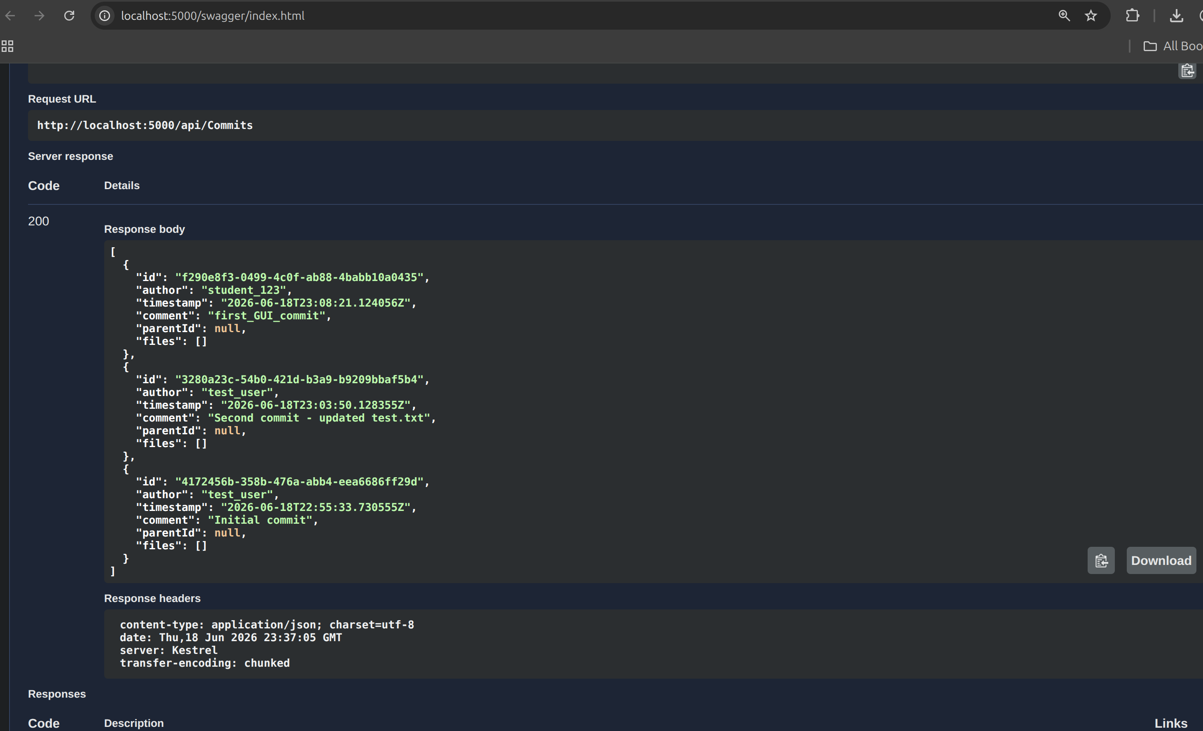
Документация на API в понятном виде(Swagger)

Slide 21
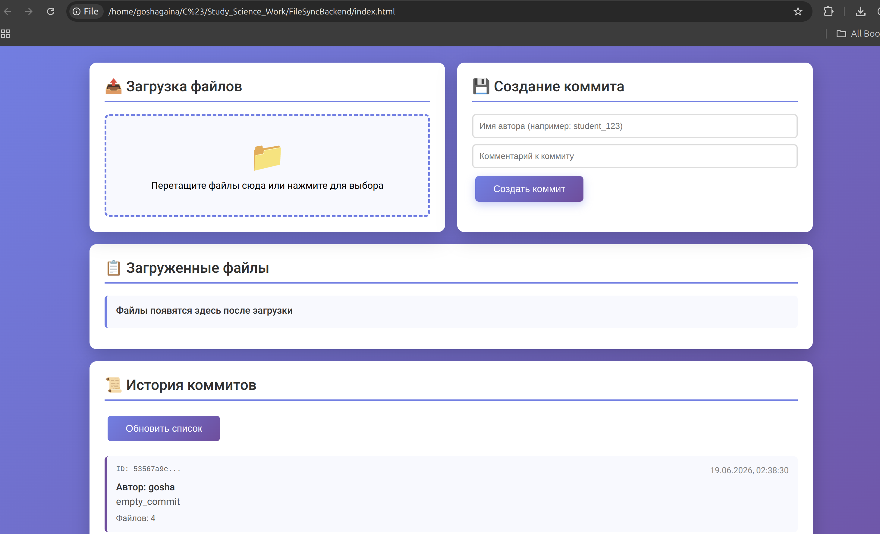
Тестирование приложения через GUI.

Slide 22

Спасибо за внимание!

